Slide 1
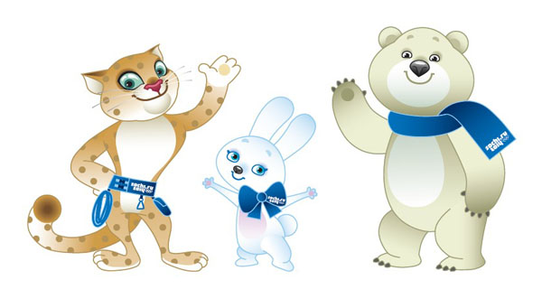
Наибольший общий делитель
Наименьшее общее кратное
5 класс
Учитель математики: Чит Марина Маннайовна

Slide 2
Девиз Олимпийских Игр:
«Быстрее! Выше! Сильнее!»
Девиз Математических игр:
«Считай! Смекай! Угадывай!»

Slide 3


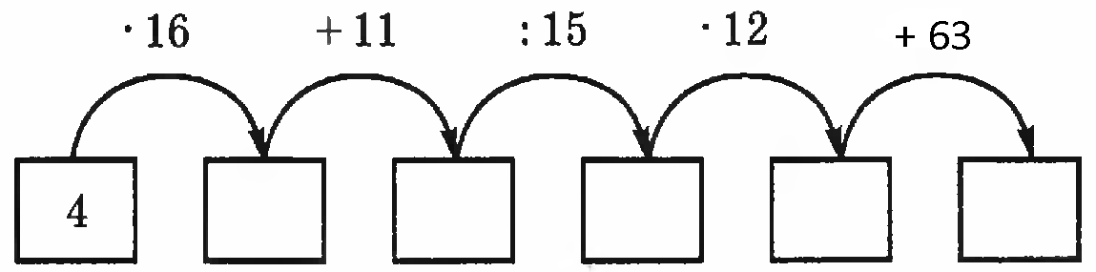
Сколько дней факел Игр находился в руках спортсменов?
Москва
17 октября
2013г.
Сочи
17 февраля
2014г.
64
75
5
60
123

Slide 4
Отгадайте загадку:
Загадка эта не легка
Пишусь всегда через две «к» И мяч, и шайбу клюшкой бей… А называюсь я…….
Хоккей

Slide 5
Найдите четыре числа кратных числу 4.
Задания
Соса соla
Математическая
семерка
Найдите все делители числа 21

Slide 6
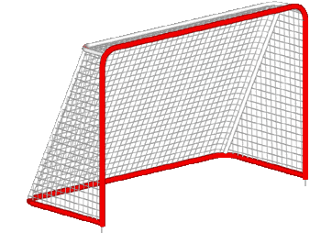
Делители числа21
Кратные числу 4
12
1
21
16
3
4
18
7
6
8

Slide 7
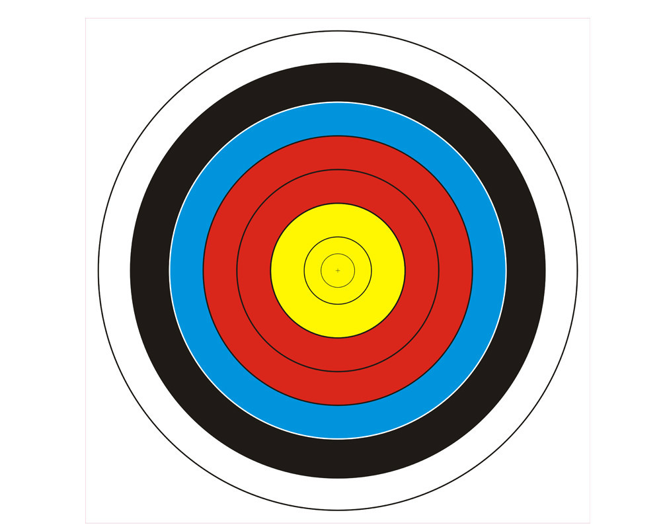
Стрельба в мишень

Slide 8
Найдите правильное решение
НОД(18; 24) = 8
НОД(12; 15) = 5
НОД(18; 12) = 6
Верное решение

Slide 9
НОК(8; 6) = 18
НОК(9; 6) = 18
НОК(15; 25) = 50
Верное решение

Slide 10
Д(18)={1, 2, 3, 6, 9, 18}
Д(12)={1, 2, 3, 4, 6, 12}
НОД(18, 12)=6

Slide 11
К(9)={9, 18}
К(6)=(6, 12, 18}
НОК(9, 6)= 18

Slide 12

Физминутка

Slide 13
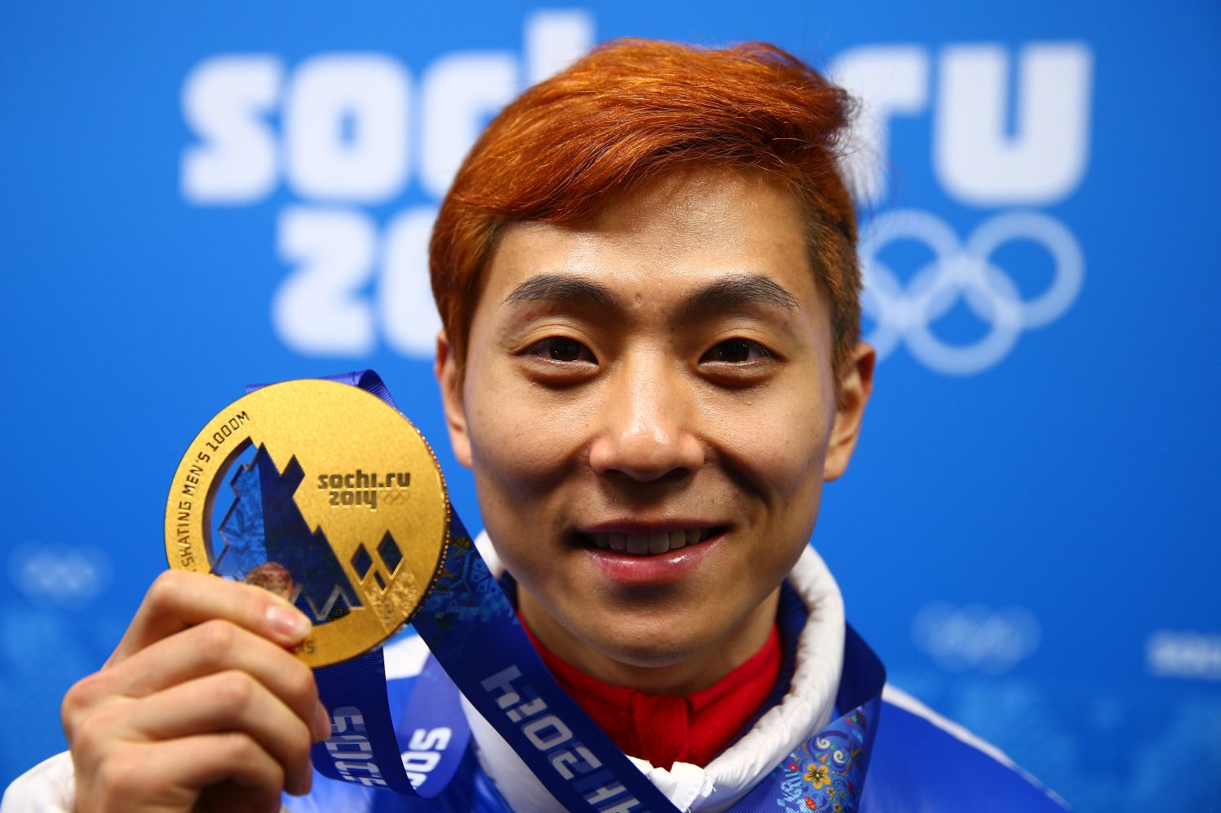
Виктор Ан – это Российский спортсмен, который завоевал 3 золотых медали по конькобежному спорту «Шорт-трек»

Slide 14
Задание капитану команды «Математическая семерка»: С какой скоростью Виктор Ан пробежал эстафету 1000м за 1мин 40сек?
Задание капитану команды «Coca cola»:
С какой скоростью Виктор Ан пробежал эстафету 5000м за 8мин 20сек?
Задание остальным:
С какой скоростью Виктор Ан пробежал эстафету 500м за 50сек?

Slide 15
баскетбол
В этом спорте игроки
Все ловки и высоки.
Любят в мяч они играть
И в кольцо его кидать.
Мячик звонко бьет об пол,
Значит, это ...

Slide 16
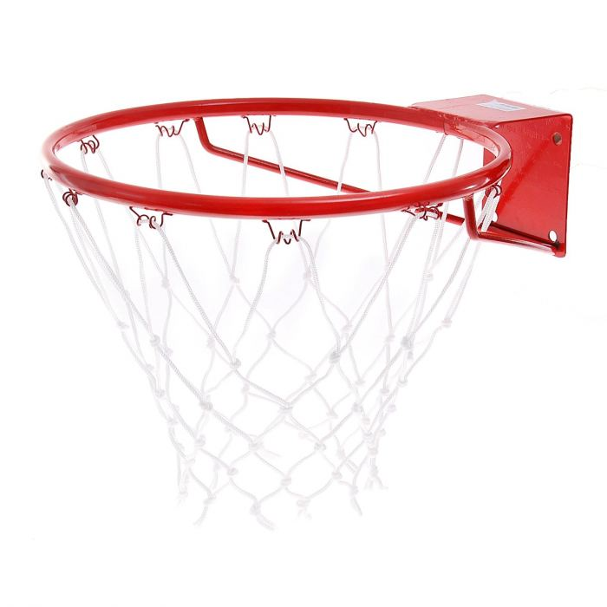
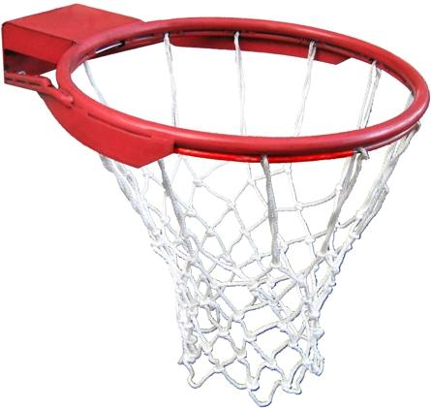
Острые
Тупые
22°
18°
163°
100°
89°
180°
178°
54°
90°
98°

Slide 17
Найдите число медалей
з) 5² : 5 + 8 =
13
с) 50 : 5² + 9 =
11
б) (80 - 4³) - 7=
9

Slide 18
Домашняя работа
№ 440
№441

